Slide 1
情報リテラシーII
レポート課題
「ソートアルゴリズムの性能比較」
情報・経営システム工学専攻
秋元 頼孝

Slide 2
レポート課題について
スライド５以降の課題を実行し、
結果から、授業で学んだソートアルゴリズムの性能について比較して考察し、レポートしなさい。

Slide 3
注意事項・評価方法
提出する前に、プログラムが動作することを十分に確認してください。動作しないと評価できません。
第一に、レポートの完成度を評価します。簡潔で的を絞り、省略しすぎず、読み手が理解しやすい記述を心がけてください。
第二に、プログラムのコードを評価します。工夫の度合いに応じ、加点します。
他の人と情報交換をしてもよいですが、丸写しはダメです。非常に似た内容であった場合、２人とも減点します。
提出期限を過ぎると減点します。

Slide 4
提出期限、提出物と提出方法
提出期限：7月10日(火) 13:00
※提出期限を守ること。期限を過ぎると減点します。
提出物と提出方法
「\\mis\【WORK】\B2\自分の名前」のフォルダの中に、「情報リテラシーIIレポート課題(ソート)」という名前のフォルダを作成し、その中に以下を堤出すること。
作成したプロジェクトのフォルダ
レポートのdocファイル
教員が提出物を受け取ったら、フォルダ名に【確認済】と付けます。

Slide 5
Q1.
関数QuickSort()は、配列の最前方を1、最後方を配列要素の最後の添え字として、
授業で説明した「分割ソート」を行う関数「DivisionSort()」を実行する関数です。
Sortのプロジェクトに、以下のプログラムをそのまま追加してください。
Private Sub QuickSort()
DivisionSort(1, Data.Length - 1)
End Sub
※DivisionSort()はQ2で作成します

Slide 6
Q2.
以下は、授業で説明した「分割ソート」を行う関数「DivisionSort()」の説明です。
（次スライドに続く）
Private Sub DivisionSort( minNo As Integer, maxNo As Integer )
minNo・・・分割ソートする配列の先頭の配列要素番号
maxNo・・・分割ソートする配列の末尾の配列要素番号
変数 i, j, pivot を以下のように設定する。
i = minNo - 1
j = maxNo + 1
key = Data( Int((minNo+maxNo)/2) )
minNo < i – 1 (前方の配列の長さが２以上)なら、
前方の配列要素について、次のようにDivisionSort()を再帰呼び出しする。
DivisionSort( minNo, i - 1 )
j + 1 < maxNo (後方の配列の長さが２以上)なら、
後方の配列要素について、次のようにDivisionSort()を再帰呼び出しする。
DivisionSort( j + 1 , maxNo )
Dim i As Integer = minNo
Dim j As Integer = maxNo
Dim pivot As Integer = Data( Int( ( minNo + maxNo ) / 2 ) )
Dataのi～j番について、授業で説明した手順を実行する。
If文
DivisionSort( minNo, i – 1 )
If文
DivisionSort( j + 1, maxNo )

Slide 7
Q2.つづき
次のプログラムは、前のスライドの の説明部分のプログラムです。
授業の説明を参考に、赤枠部分を穴埋めして完成させなさい。
While True
While
End While
While
End While
If Then Exit While
End While

Slide 8
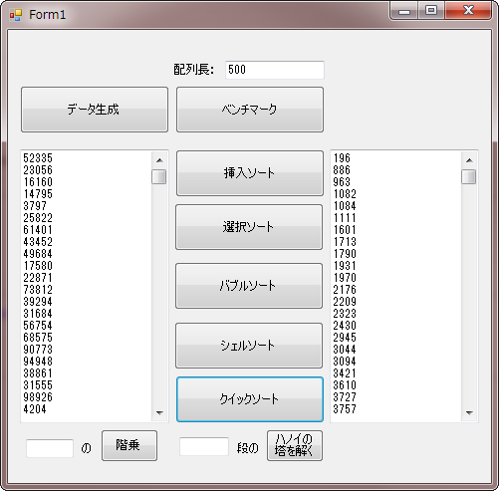
Q3.
データを生成して「クイックソート」ボタンを押すと、
Data()をクイックソートでソートして結果をTextBox2に表示するプログラムを
作成しなさい。
※他のソートアルゴリズムと結果が変わらないことを確かめること。
ボタンを追加

Slide 9
Q4.
次の関数Benchmark2()は、ShellSort()とQuickSort()を、引数で指定した
repeatNum回試行した際の平均所要時間を計算し、引数で指定したTextBoxに
書き出すプログラムです。この関数をプログラムにそのままコピーしなさい。
'簡易ベンチマーク 各ソートアルゴリズムをrepeatNum回試行した際の平均所要時間を比較
'numOfData：Data()の配列長、repeatNum：繰り返し回数、 Obj：テキストを出力するTextBox
Private Sub Benchmark2(ByVal numOfData As Integer, ByVal repeatNum As Integer, ByVal Obj As TextBox)
Dim startTime(repeatNum) As DateTime '開始時刻の記録
Dim endTime(repeatNum) As DateTime '終了時刻の記録
Dim totalTime(2) As Double '各アルゴリズムの合計所要時間
For i As Integer = 1 To repeatNum
GenerateData(numOfData)
saveData()
startTime(i) = DateTime.Now
ShellSort()
endTime(i) = DateTime.Now
totalTime(1) += endTime(i).Subtract(startTime(i)).TotalMilliseconds '２つの時刻の間隔の計算
loadData()
startTime(i) = DateTime.Now
QuickSort()
endTime(i) = DateTime.Now
totalTime(2) += endTime(i).Subtract(startTime(i)).TotalMilliseconds
Next
Obj.Text &= vbCrLf & "Num of Data:" & (Data.Length - 1)
Obj.Text &= vbCrLf & "Num of Repetition:" & repeatNum
Obj.Text &= vbCrLf & "------"
Obj.Text &= vbCrLf & "ShellSort:" & (totalTime(1) / repeatNum)
Obj.Text &= vbCrLf & "QuickSort:" & (totalTime(2) / repeatNum)
End Sub

Slide 10
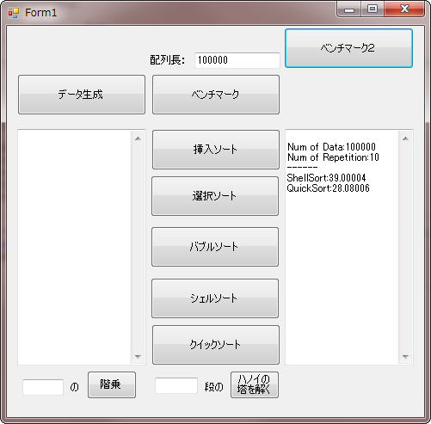
Q5．
Form1に「ベンチマーク２」ボタンを追加して、以下を実行しなさい。
Sub ベンチマーク２_click( …… ) Handles ……_Click
Dim numOfData As Integer = TextBox3.Text
Benchmark2(numOfData, 10, TextBox2)
End Sub
TextBox3に入力された配列長による
実験結果をTextBox2に出力

Slide 11
Q6．
配列長が 1000、10000、10万、100万の場合について、各ソートアルゴリズムがソートにかかった時間（平均値）をまとめた下の表を埋めなさい。
配列長 (数値の数) |  | 1000 | 10000 | 10万 | 100万
10回繰り返し試行した場合の各ソートアルゴリズムの所要時間の平均値 (単位：msec) | シェルソートの場合 | 1.56002 | 3.12004 | 28.08036 | 396.024508
 | クイックソートの場合 | 0 | 1.56002 | 21.84028 | 234.003

Slide 12
Q7.
次の実験では、特殊な数値列を生成する関数「GenerateData2()」を利用します。
次の関数をプログラムにコピーしてください。
Private Sub GenerateData2(ByVal numOfData As Integer)
ReDim Data(numOfData)
Dim r As Integer = Int(((numOfData - 1) * Rnd()) + 1)
Data(numOfData) = r
For i As Integer = 1 To r - 1
Data(i) = i
Next
For i As Integer = r To numOfData - 1
Data(i) = i + 1
Next
End Sub
なお、レポートでは、この関数によって生成された数値列がどのような数値列なのか、GenerateData()で生成された数値列と比べてどう違うのかを理解し、その上で考察をしてください。

Slide 13
Q8.
以下のBenchmark3()は、GenerateData2()で生成された特殊な数値列について、シェルソート、クイックソート、挿入ソートの３種類のソートアルゴリズムの処理速度を比較し、結果を出力する関数です。
この関数をそのままプログラムにコピーしなさい。
'簡易ベンチマーク 各ソートアルゴリズムをrepeatNum回試行した際の平均所要時間を比較
'numOfData：Data()の配列長、repeatNum：繰り返し回数、 Obj：テキストを出力するTextBox
Private Sub Benchmark3(ByVal numOfData As Integer, ByVal repeatNum As Integer, ByVal Obj As TextBox)
Dim i As Integer
Dim startTime(repeatNum) As DateTime '開始時刻の記録
Dim endTime(repeatNum) As DateTime '終了時刻の記録
Dim totalTime(3) As Double '各アルゴリズムの合計所要時間
For i = 1 To repeatNum
GenerateData2(numOfData)
saveData()
startTime(i) = DateTime.Now
ShellSort()
endTime(i) = DateTime.Now
totalTime(1) += endTime(i).Subtract(startTime(i)).TotalMilliseconds '２つの時刻の間隔の計算
loadData()
startTime(i) = DateTime.Now
QuickSort()
endTime(i) = DateTime.Now
totalTime(2) += endTime(i).Subtract(startTime(i)).TotalMilliseconds
loadData()
startTime(i) = DateTime.Now
InsertionSort()
endTime(i) = DateTime.Now
totalTime(3) += endTime(i).Subtract(startTime(i)).TotalMilliseconds
Next
Obj.Text &= vbCrLf & "Num of Data:" & (Data.Length - 1)
Obj.Text &= vbCrLf & "Num of Repetition:" & repeatNum
Obj.Text &= vbCrLf & "------"
Obj.Text &= vbCrLf & "ShellSort:" & (totalTime(1) / repeatNum)
Obj.Text &= vbCrLf & "QuickSort:" & (totalTime(2) / repeatNum)
Obj.Text &= vbCrLf & "InsertionSort:" & (totalTime(3) / repeatNum)
End Sub

Slide 14
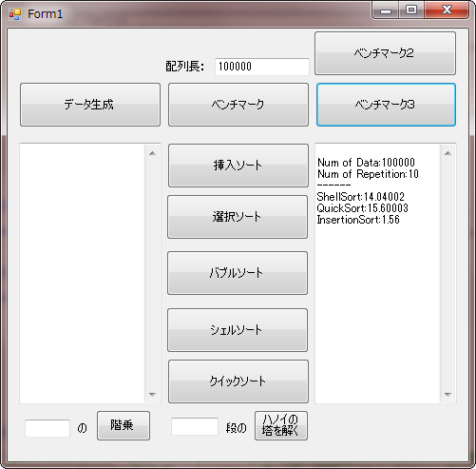
Q9．
Form1に「ベンチマーク３」ボタンを追加して、以下のプログラムを追加しなさい。
Sub ベンチマーク３_click(sender As System.Object, e As System.EventArgs) Handles Button11_Click
Dim numOfData As Integer = TextBox3.Text
Benchmark3(numOfData, 10, TextBox2)
End Sub
TextBox3に入力された配列長による
実験結果をTextBox2に出力

Slide 15
Q10．
配列長が 1000、10000、10万、100万の場合について、各ソートアルゴリズムがソートにかかった時間（平均値）をまとめた下の表を埋めなさい。
配列長 (数値の数) |  | 1000 | 10000 | 10万 | 100万
10回繰り返し試行した場合の各ソートアルゴリズムの所要時間の平均値 (単位：msec) | シェルソートの場合 | 0 | 1.56002 | 1.56002 | 51.48066
 | クイックソートの場合 | 0 | 0 | 6.24008 | 76.44098
 | 挿入ソートの場合 | 0 | 0 | 1.56002 | 3.12004

